Slide 1
Vremenske nepogode

Slide 2
Pijavica (tromba)
manja vrtložna oluja ciklonskog karaktera iznad mora ili voda
konvergentno ili divergentno
i na Jadranu
najčešće u kasnu jesen
najrjeđe u rano proljeće
obično ispred hladne fronte

Slide 3
Nastajanje pijavice
iz osnove Cb-oblaka pri slabom vjetru i tišini pa se „spušta” kao tamni lijevak prema moru
kada se spusti približno do polovice, uzburkava se more i iz njega se stvara „protulijevak”
kada se spoje izgleda kao pješčani sat

Slide 4
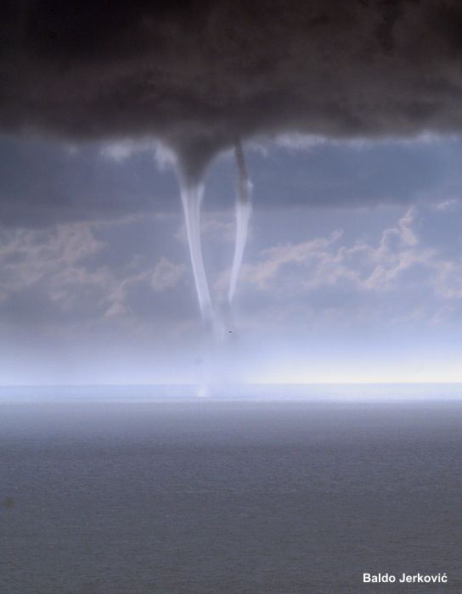
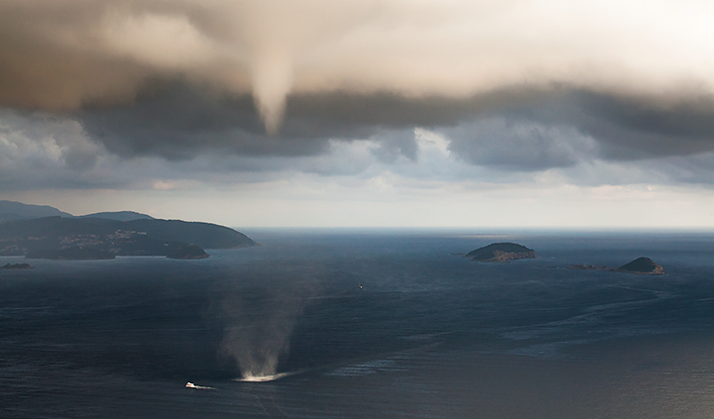
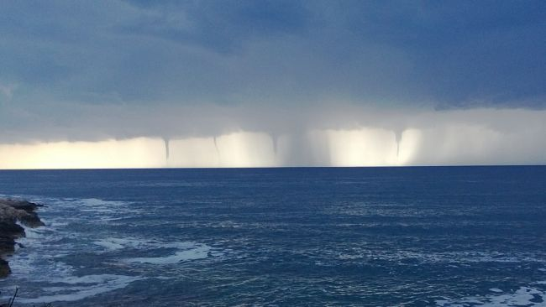

Slide 5
Pijavica
tlak u sredini niži i 50 hPa
tamni izgled od ukapljene vodene pare
promjer od nekoliko metara do nekoliko stotina metara
brzina gibanja i do 60 čv, smjer ovisi o oblaku
traje 4-55 minuta
nakon pijavice kiša ili oluja

Slide 6
Pijavice na Youtube-u
Pijavica na Jadranu
Pijavica kod Cresa

Slide 7
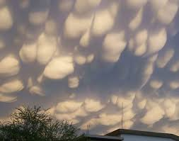
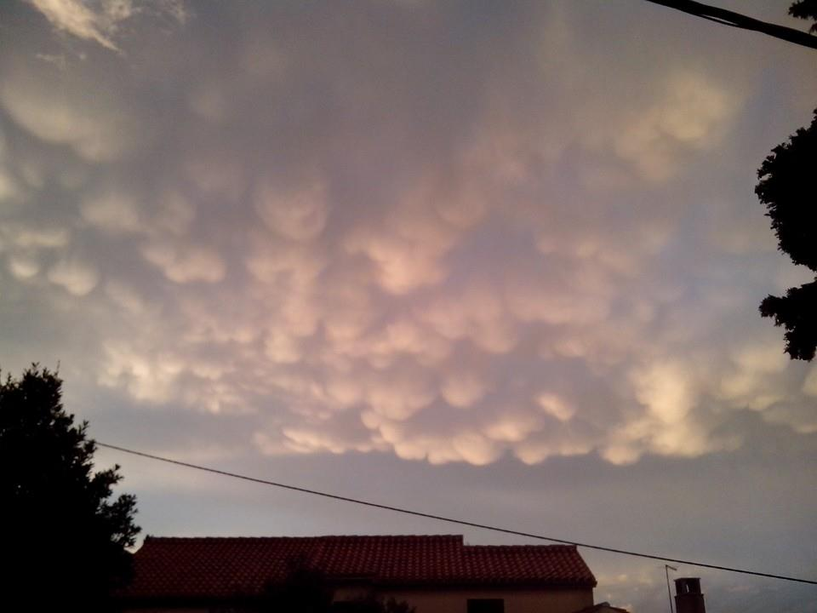
Tornado
vrtložna oluja veća od pijavice i manja od tropskog ciklona
najžešći u SAD, između 12 i 21 sat
najčešće ispod Cb mammatus

Slide 8
Tornado – faze nastanka
formiraju se olujni oblaci
pojavljuje se lijevak ispod oblaka
lijevak se spušta prema zemlji i siše prašinu i ruševine sa tla
jako vrtložno strujanje u ciklonalnom smjeru
brzina i do 300 čv.

Slide 9
Tornado
promjer oko 250m također s okom
nad istom točkom 15-ak sekundi
dodiruje tlo oko 8 minuta
rušilačka snaga
najčešći u proljeće
iznad SAD 90% SW → NE
teško predvidljiv
najopasnije leteće krhotine

Slide 10
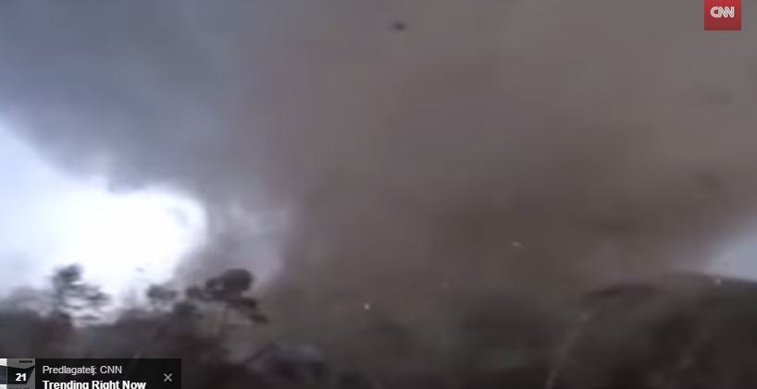
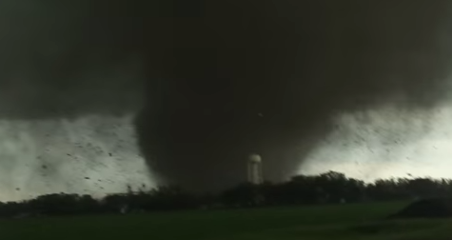
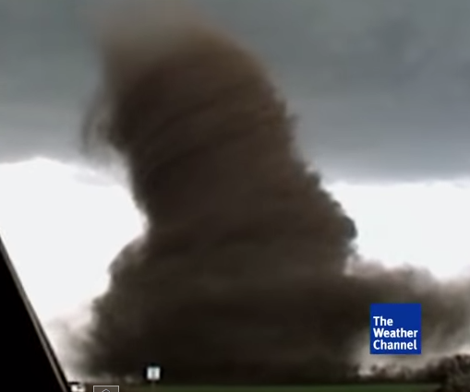
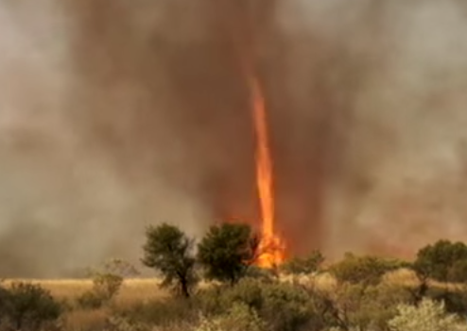
Kliknite na slike za filmiće

Slide 11
Nepogode ili grmljavinske oluje
nevera, neverin
nisu povezane s frontama
nagli razvitak CB, električna pražnjenja, kišni pljuskovi ili tuča i jaki udarci vjetra
pogledajte neverin u 30 sekundi:

Slide 12
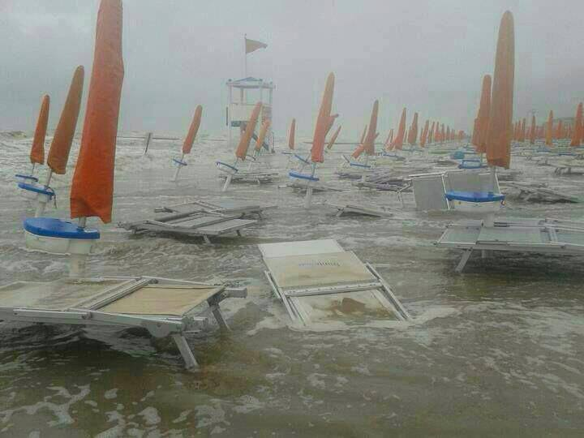
Toplinske nepogode
Lokalno
Ljeti
Popodne

Slide 13
Faze razvoja toplinske nepogode
Stvaranje velikih Cb oblaka i do visine 7500m iznad izoterme 0°C
Potpuni razvoj nepogode – kiša i led hlade zrak koji se spušta
Završna faza – iscrpljivanje energije, poravnavanje izoterma
Predznaci: vrućina, sparina, Cu→Cb, nagli pad tlaka

Slide 14
Dinamičke ili frontalne nepogode
veće površine,
povezane s frontama (hladnim)
W → E i do 40čv
u srednjim širinama
predznaci: nestabilan tlak koji poslije pada, Ci→Ac→Cb, Ns, jačanje vjetra
razlika temperature prije/poslije: 10-15°C

